Slide 1
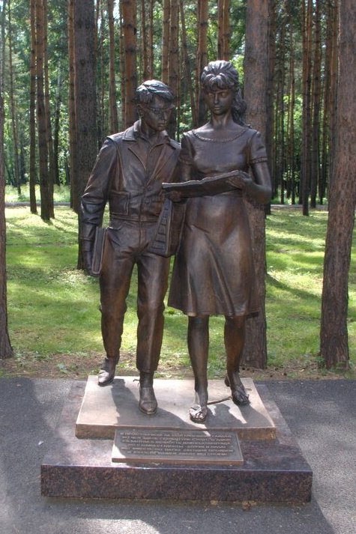
МБОУ «Гимназия № 72» г. Прокопьевска
Памятники культуры города Прокопьевска, ожившие с помощью искусственного интеллекта
Пустовгар Я.Е., Ермишова Т.Л.

Slide 2
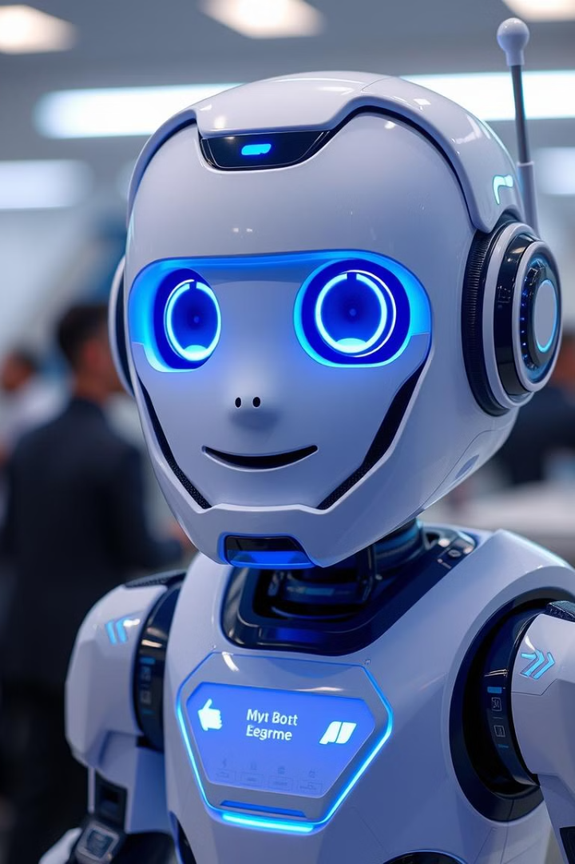
Примеры проектов учащихся
1
Создание чат-бота
2
Распознавание изображений
Разработка чат-бота на основе Telebot для мессенджеров.
Обучение моделей распознаванию изображений животных и растений.
3
Голосовые помощники
4
Создание компьютерной видеоигры
Создание голосового помощника, отвечающего на простые вопросы.
Создание простой компьютерной видеоигры

Slide 3
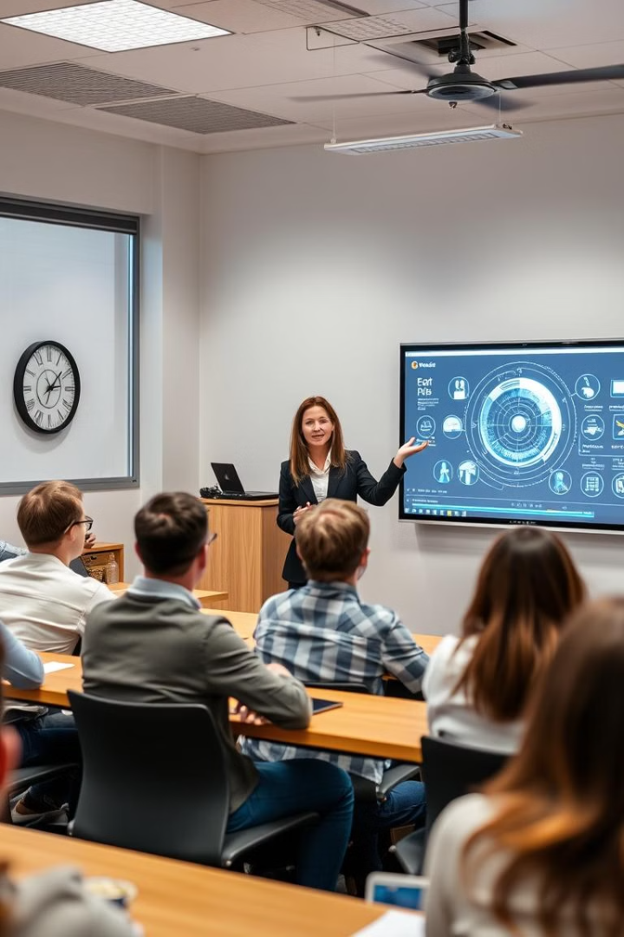
Команды при работе с фильмом
Команда сборщиков информации
Команда фотографов
Команда промт-инженеров

Slide 4
